Slide 1
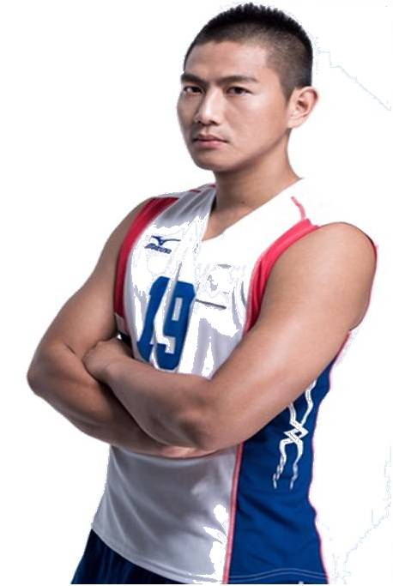
旅外國手陳建禎
排球生涯分享
日期：6/13（三）
地點：花師A109
時間：1230-1330
2018年日本二級聯賽榮獲
最佳得分手、最佳攻擊手、最有價值球員
2013年亞洲東區男子排球錦標賽冠軍
2013年東亞運動會男子排球冠軍
2015年亞洲男子排球俱樂部錦標賽冠軍
2016年世界排球聯賽Group3殿軍
2016亞洲盃男子排球錦標賽殿軍

